Slide 1
Time bank
Készítették: • Witmann bence zsolt
• Budaházi Máté

Slide 2
Mi a time bank célja?
Szerettünk volna egy olyan weboldalt készíteni, ami segítségével az emberek fejleszthetik magukat, illetve egymást. Célunk egy ökoszisztéma kialakítása és fenntartása, melyben gyakorlatilag ingyen kaphatunk segítséget, és fejleszthetjük saját készségeinket, amivel akár további, az oldalon lévő valutához juthatunk.

Slide 3
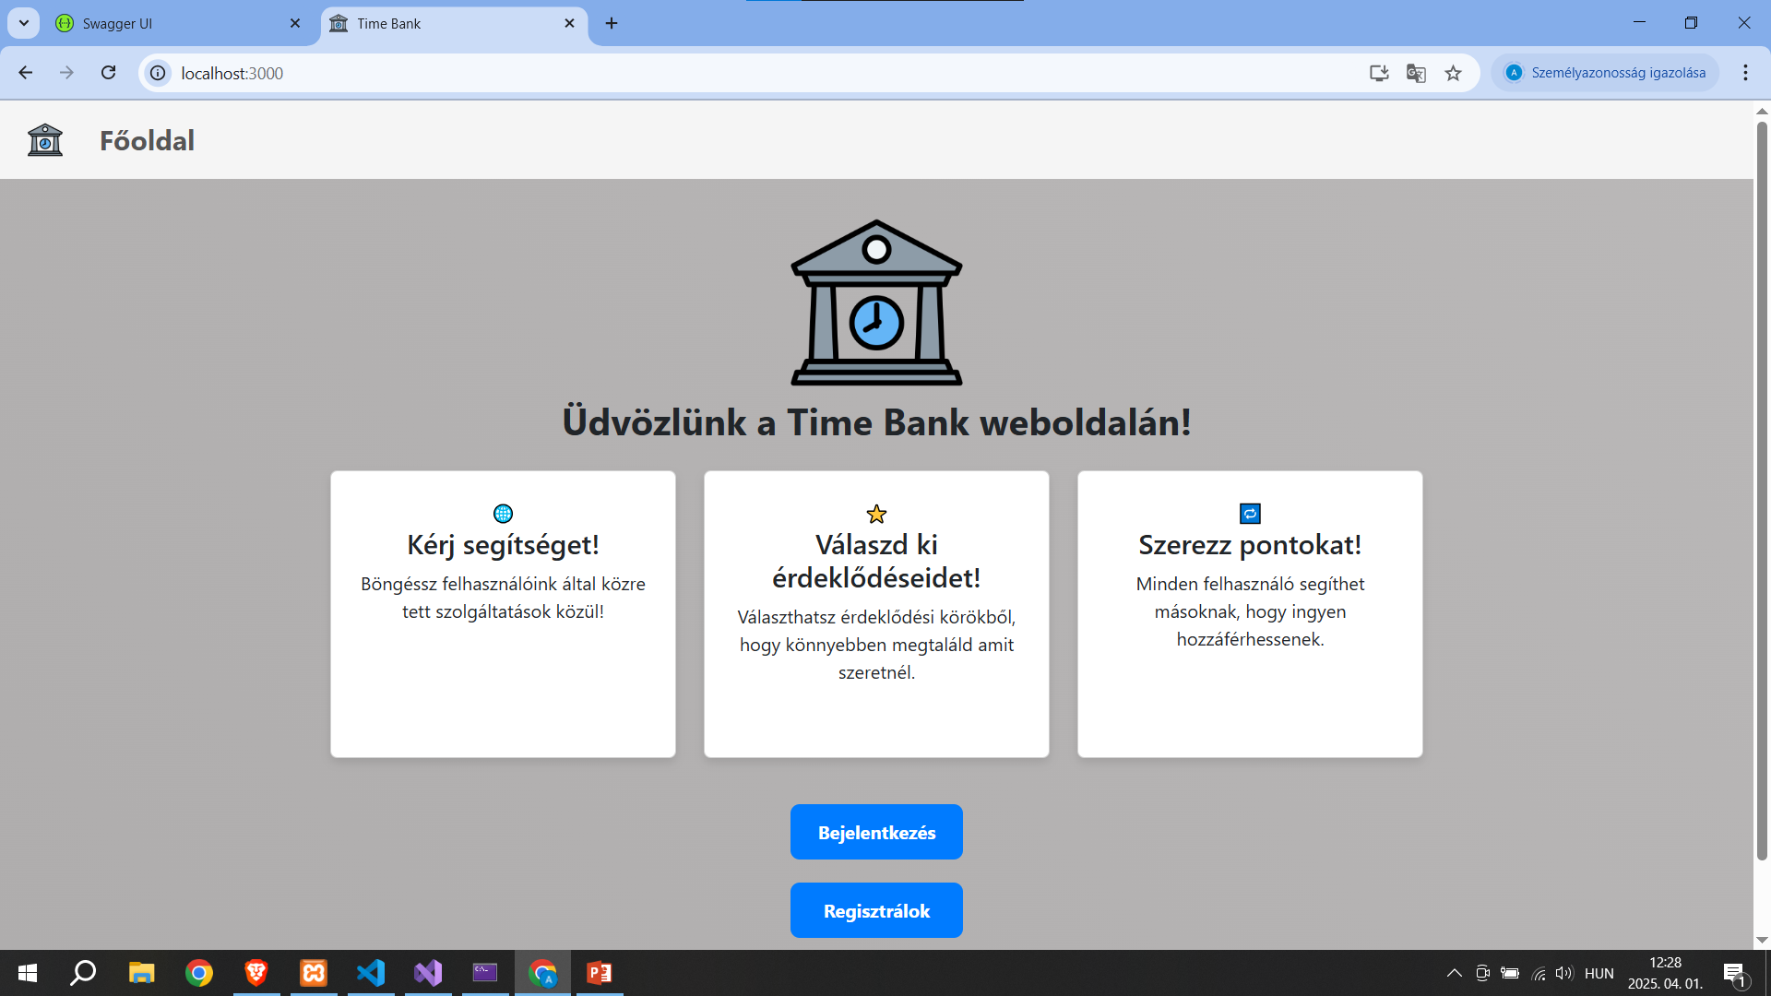
Főoldal
A weboldalunkra navigálva először ez az oldal tárul elénk. Lehetőségünk van regisztrálni, vagy belépni az oldalra, ezt követően válik elérhetővé az oldal többi része.

Slide 4
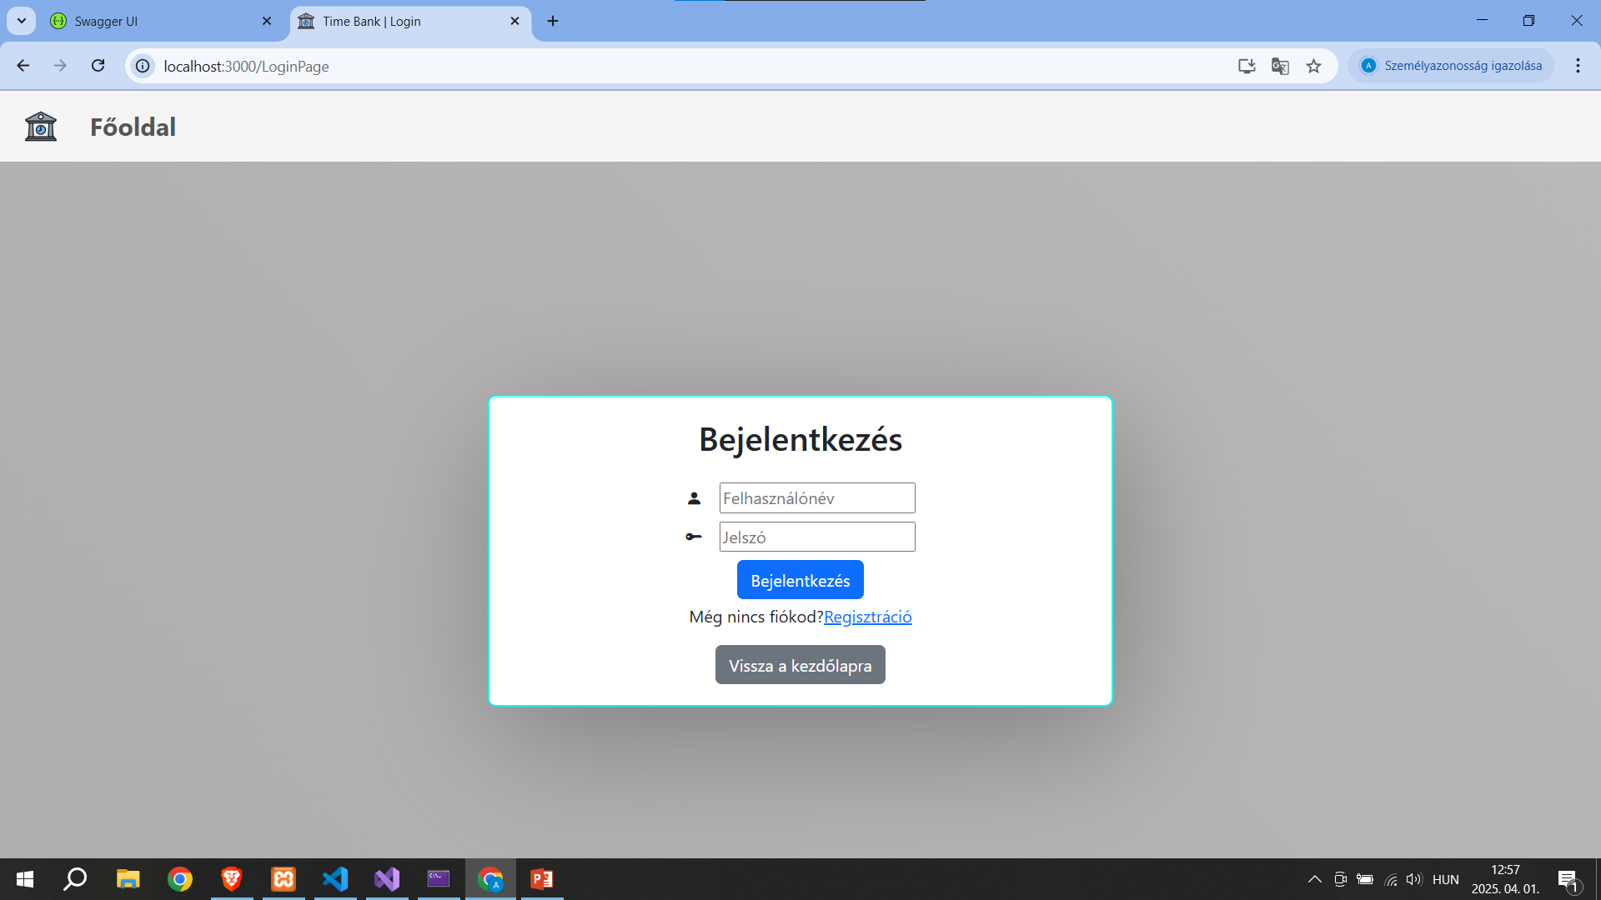
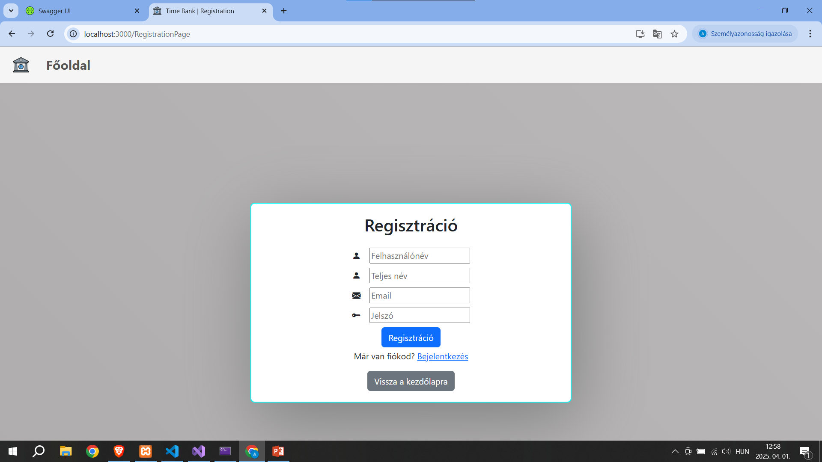
Bejelentkezés és regisztráció
A jelszót minden esetben hashelve kezeljük és tároljuk

Slide 5
Navigációs menü
Bejelentkezést követően jelennek meg a számunkra releváns menüpontok:
Itt navigálhatunk a menüpontok között, láthatjuk az egyenlegünket és jelentkezhetünk ki.

Slide 6
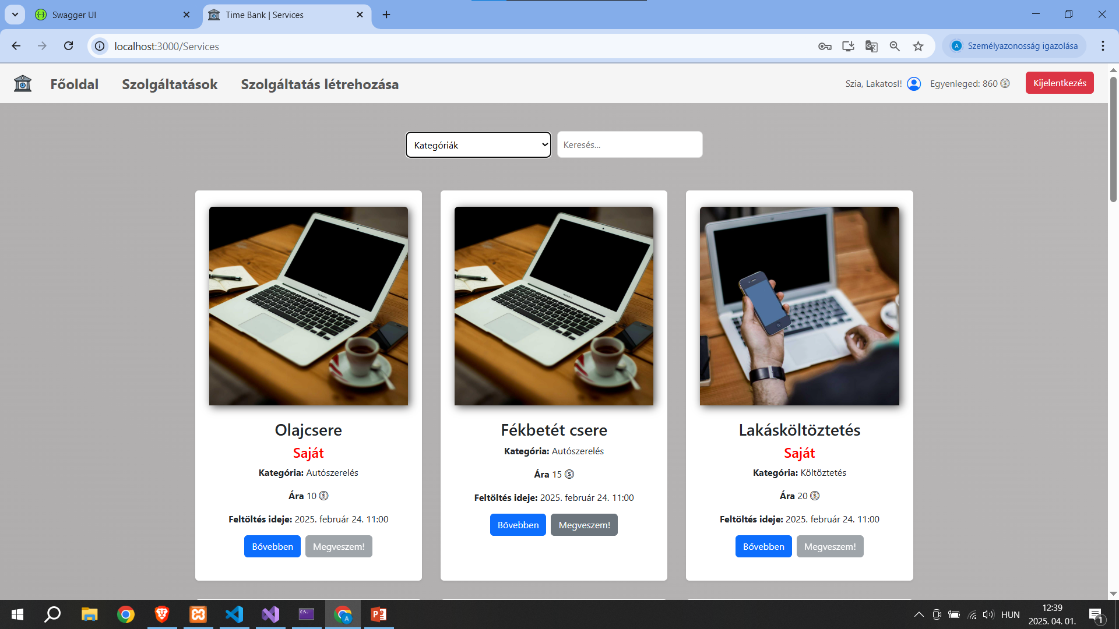
Szolgáltatások
Bejelentkezés után erre az oldalra kerülünk. Itt van lehetőségünk a szolgáltatásokat megtekinteni, szűrni, illetve megvásárolni.

Slide 7
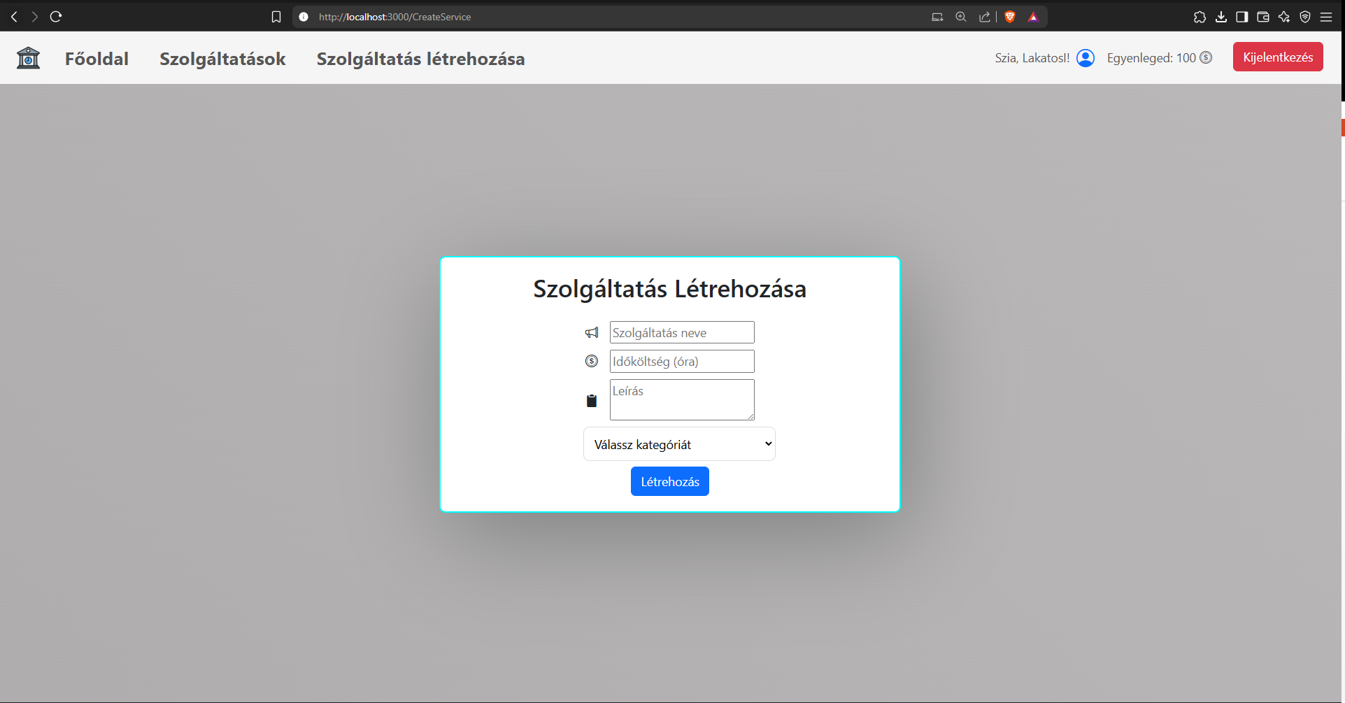
Szolgáltatások létrehozása
Erről az oldalról posztolhatunk új szolgáltatást a szükséges mezők kitöltését követően.

Slide 8
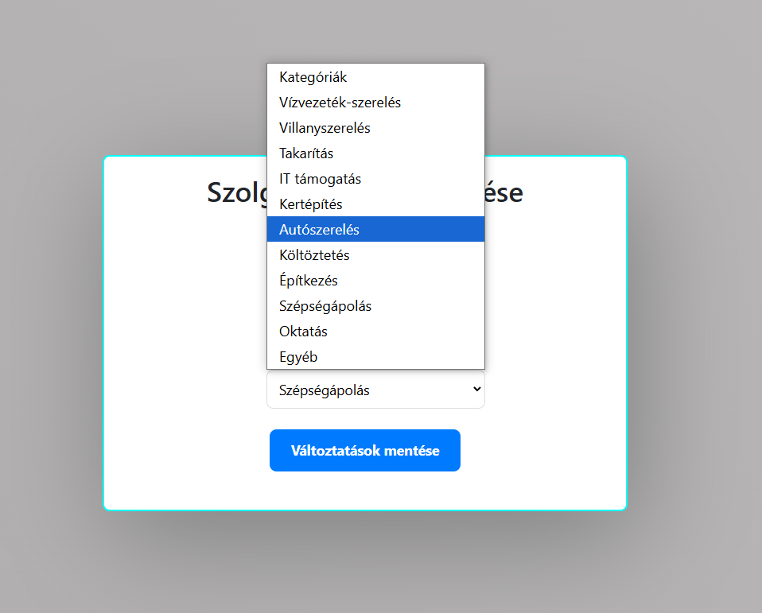
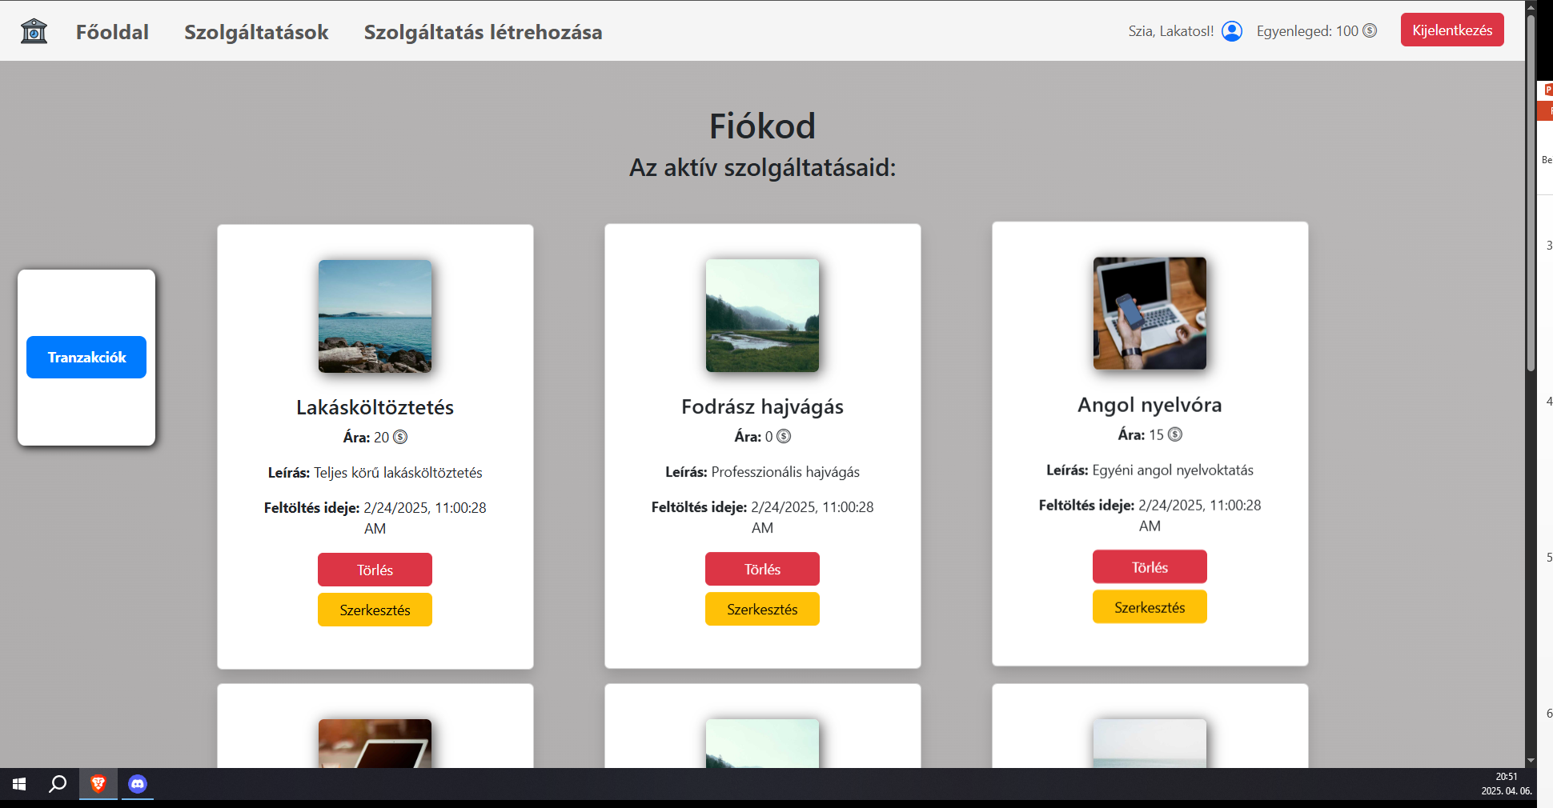
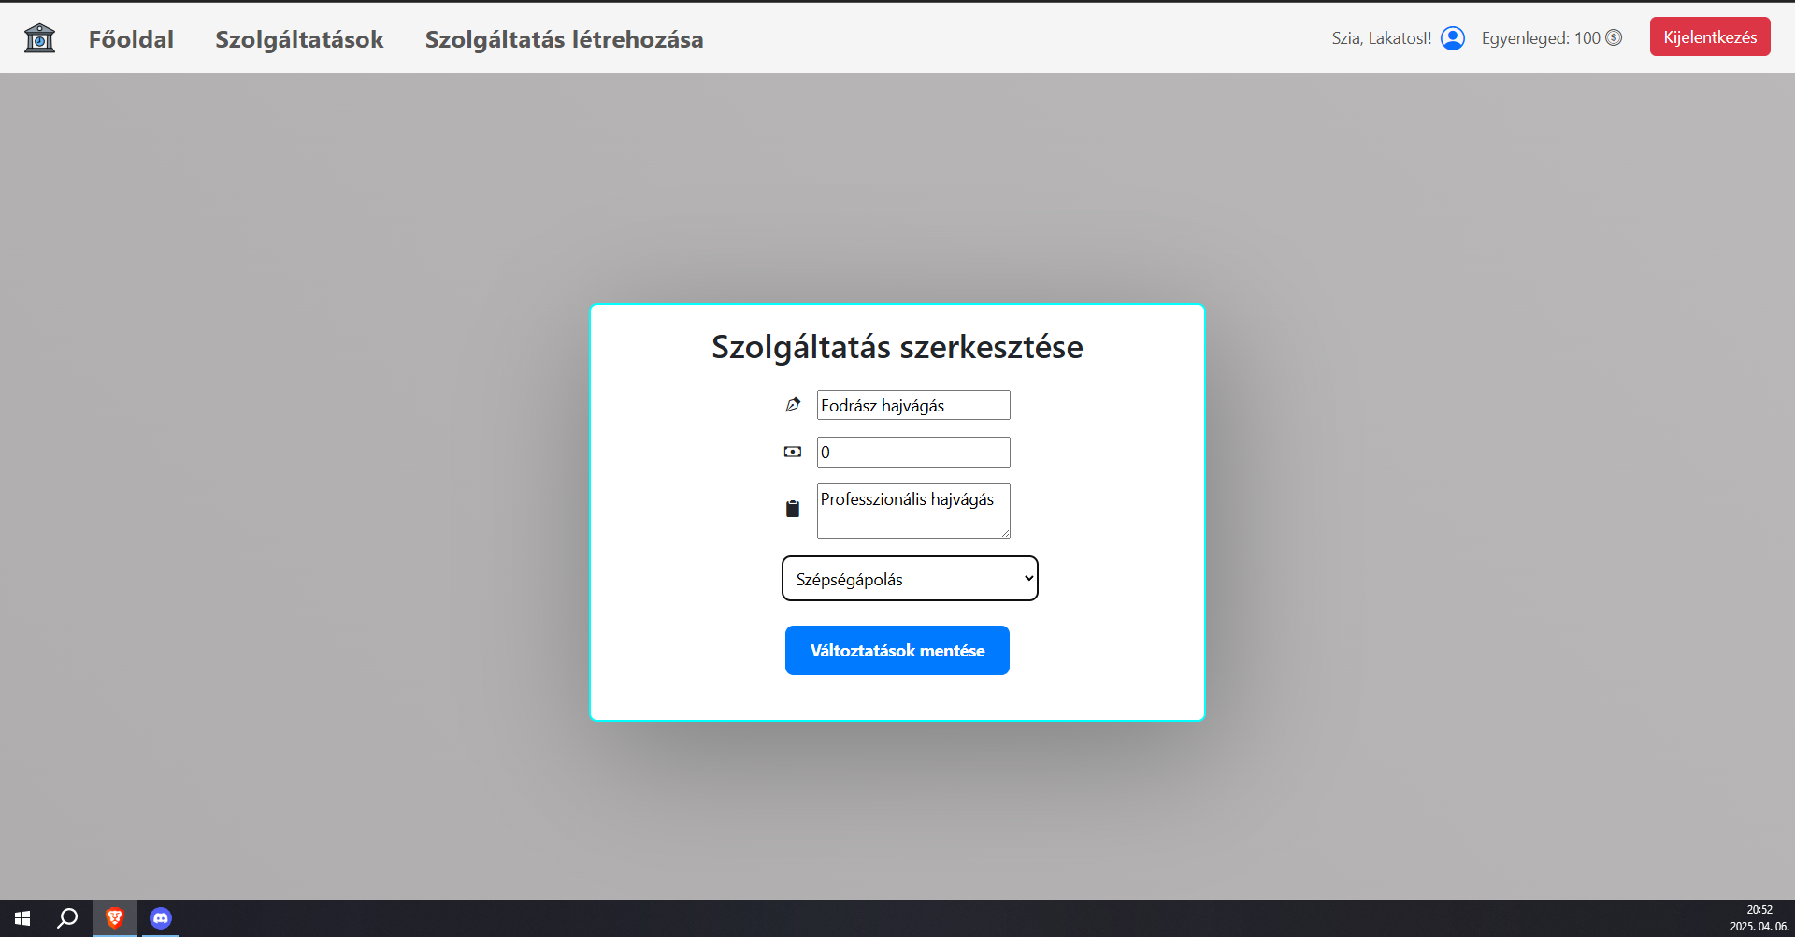
Profil
Ezen az oldalon törölhetjük, illetve szerkeszthetjük a saját szolgáltatásainket.

Slide 9
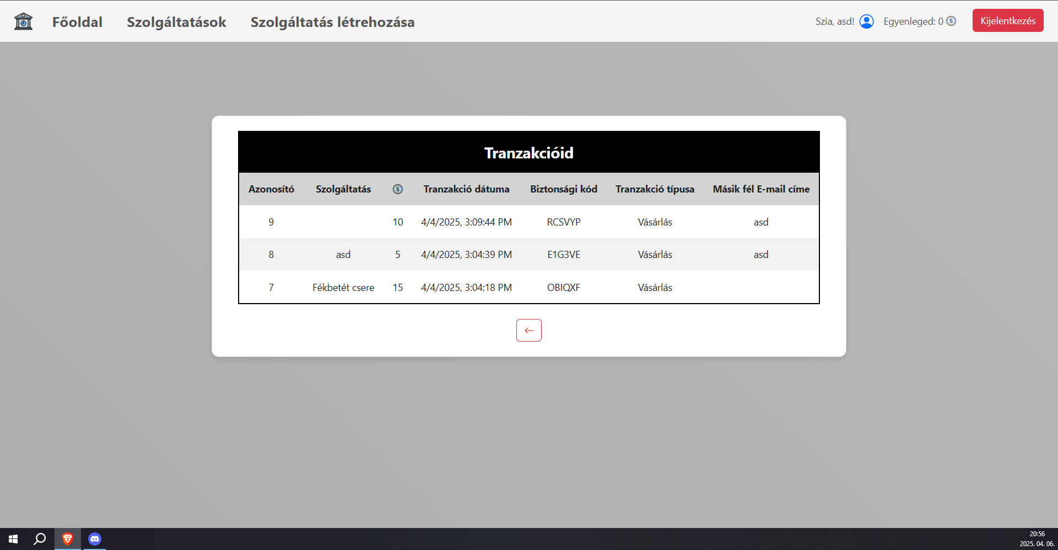
Tranzakciók
Itt tekinthetjük meg az összes eddigi tranzakciókat. Legyen szó akár megvásárolt, vagy eladott szolgáltatásokról. Itt is láthatjuk a biztonsági kódunkat, mely segít az átverések minimalizálásában.

Slide 10
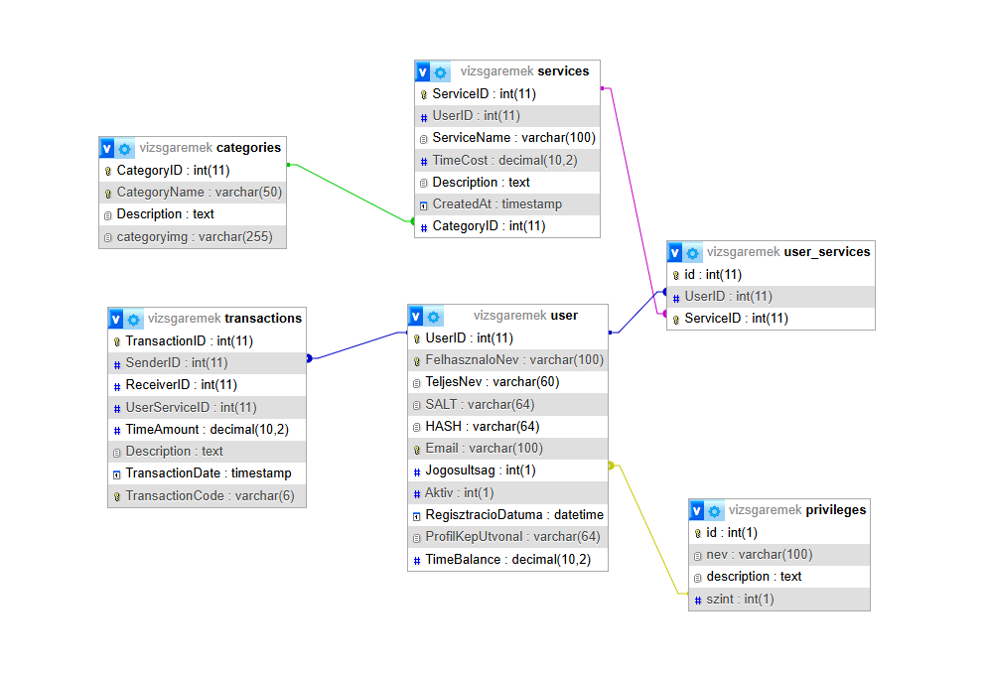
Adatbázis

Slide 11
Köszönjük a figyelmet! ☺

